Slide 1
HW1_과제설명
2019.09.30
조재희
jehee1204@gmail.com

Slide 2
요약
환경설정
VirtualBox 설치
가상머신 환경 다운로드 및 설치
SEED_LAB_CSOS.ova
HW_1 개요
Race condition Attack
HW_1 실습
Race condition vulnerability 설명
Race condition Attack 실습
HW_1 제출
평가기준
제출/문의

Slide 3
환경설정
2019.09.30
조재희
jehee1204@gmail.com

Slide 4
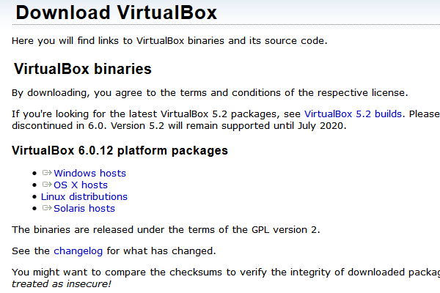
환경설정
VirtualBox 다운로드
(https://www.virtualbox.org/wiki/Downloads)

Slide 5
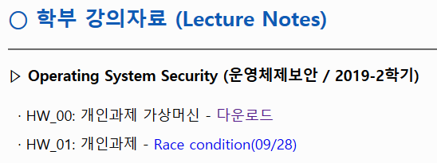
환경설정
가상머신 환경 다운로드
SEED_LAB_CSOS.ova
http://securesw.dankook.ac.kr

Slide 6
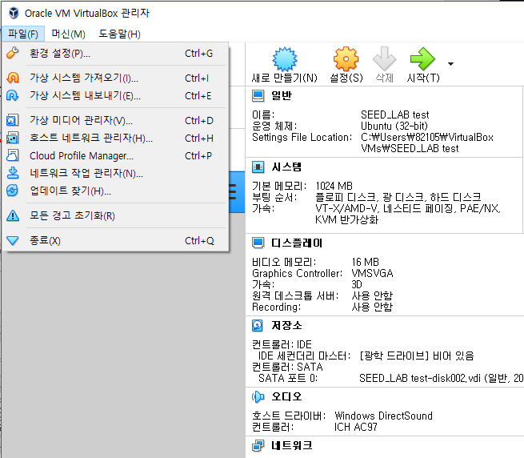
환경설정
SEED_LAB_CSOS.ova 설치(1/6)

Slide 7
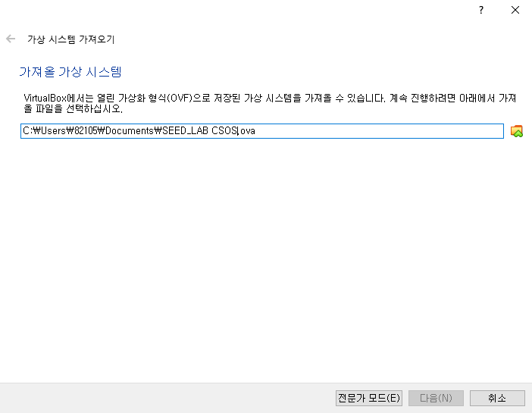
환경설정
SEED_LAB_CSOS.ova 설치(2/6)

Slide 8
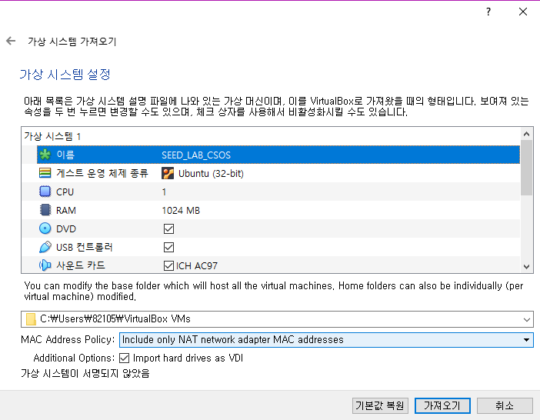
환경설정
SEED_LAB_CSOS.ova 설치(3/6)

Slide 9
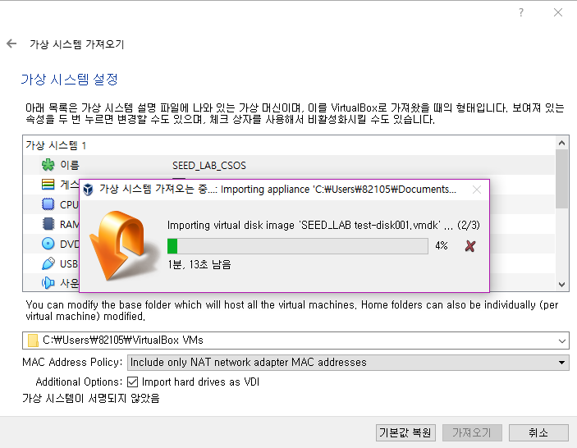
환경설정
SEED_LAB_CSOS.ova 설치(4/6)

Slide 10
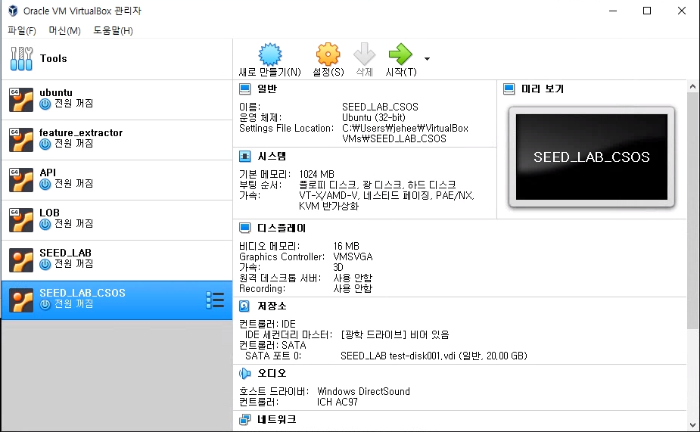
환경설정
SEED_LAB_CSOS.ova 설치(5/6)

Slide 11

환경설정
SEED_LAB_CSOS.ova 설치(6/6)

Slide 12
HW1_Race Condition Attack
공격 실습을 통한 Race Condition 이해
2019.09.30
조재희
jehee1204@gmail.com

Slide 13
HW1 – Race Condition Attack
Race Condition Attack 실습
CSOS -> HW1 -> RaceCondition
HW1
(1) 수행결과 스크린 샷
1-1) ./resCheck.sh
1-2) ./symp
1-3) /etc/passwd
(2) 공격프로그램 동작 분석
race condition이 발생할 수 있는 원인을 논리적으로 서술
취약점 공격의 동작 과정과 결과를 논리적으로 분석
(3) 취약점 보완 (보너스)
제출
실습 및 과제 내용을 보고서로 제출
제출기간 : 9월 30일 (월) ~ 10월 14일 (월)

Slide 14
실습
Race Condition (경쟁 조건)
여러 프로세스가 동일한 데이터에 동시에 액세스하고 조작할 때 발생
조작의 타이밍이나 순서 등이 예상과 다르게 작동하면서
비정상적인 결과가 나올 수 있음

Slide 15
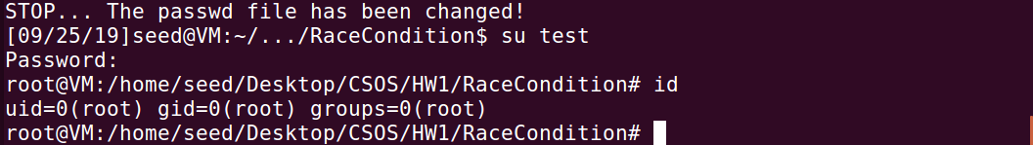
실습
목표
Set-UID프로그램의 Race Condition 취약점을 악용
최종적으로 root권한을 얻는 것
root권한을 가진 새 사용자 계정을 만드는 것
일반 사용자가 쓸 수 없는 암호파일(/etc/passwd)을 대상으로 선택
암호파일에 레코드를 추가하여 root권한을 가진 새 사용자 계정 생성

Slide 16
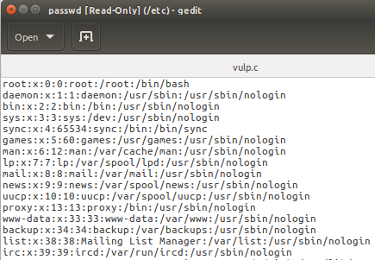
실습
암호파일(패스워드 파일)
/etc/passwd
리눅스 계정 정보를 담은 텍스트 파일
이름과 달리 passwd 정보는 보이지 않음
원래는 passwd 해시값을 보관 했으나
현재는 그 값을 /etc/shadow 파일에 저장하고
그 자리에는 x가 기입되어있음

Slide 17
실습
암호파일(패스워드 파일)
콜론(:) 으로 구분된 7개의 필드로 구성
root : x : 0 : 0 : root : /root : /bin/bash
① ② ③ ④ ⑤ ⑥ ⑦
① 사용자 이름
② 패스워드(or 암호필드) (/etc/shadow 파일에 암호화되어 있음)
③ 사용자 계정 uid
Root사용자의 경우 uid 필드가 0
즉 root사용자가 로그인 할 경우 프로세스의 uid가 0으로 설정
-> 프로세스에 root권한 부여
Root권한으로 계정을 만들고 싶다면 3번째 필드에 0을 입력
기본적으로 root계정의 권한은 사용자 이름 필드가 아니라 uid 필드에서 오는 이름
④ 사용자 계정 gid
⑤ 사용자 계정 이름(정보)
⑥ 사용자 계정 홈 디렉토리
⑦ 사용자 계정 로그인 쉘

Slide 18
실습
암호파일(패스워드 파일)
input.txt
test :U6aMy0wojraho:0:0:test:/root:/bin/bash
“There is a magicvalue used in Ubuntu live CD for a password-less account,
and the magic value is U6aMy0wojraho (the 6th character is zero, not letter O).
If we put this value in the password field of a user entry,
we only need to hit the return key when prompted for a password.”

Slide 19
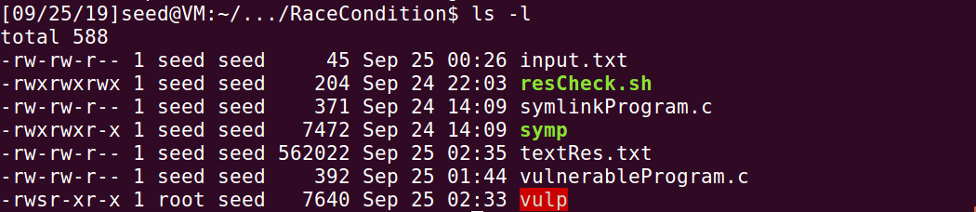
실습
vulp 생성 (Set-UID 프로그램 설정 )
gcc vulnerableProgram.c –o vulp
sudo chown root vulp
sudo PW : dees
sudo chmod 4755 vulp
symp 생성 (타겟설정)
gcc symlinkProgram.c –o symp
파일구성

Slide 20
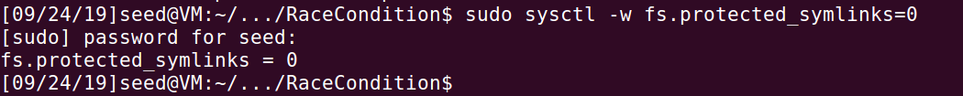
실습
Symbolic link 제한(실습 환경에 기본값으로 구성했음)
sudo sysctl –w fs.protected_symlinks=0
sudo PW : dees
“symlinks in world-writable sticky directories (e.g./tmp) cannot be followed
if the follower and directory owner do not match the symlink owner.”

Slide 21
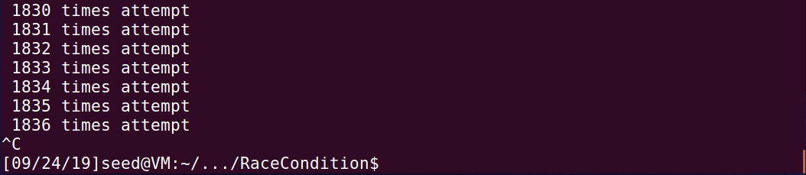
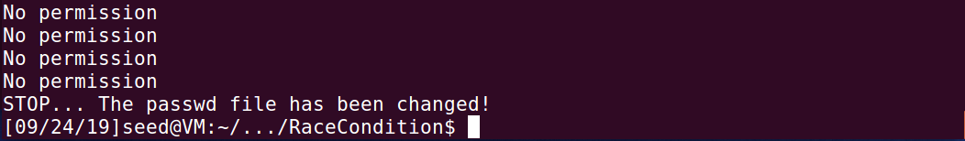
실습
./symp
./resCheck.sh

Slide 22
HW1_평가기준
(1) 수행결과 스크린 샷
Race Condition Attack 실습을 확인하기 위해 아래의 실습 화면을 캡쳐
1-1) ./resCheck.sh
1-2) ./symp
1-3) /etc/passwd
(2) 공격프로그램 동작 분석
스크린 샷과 함께 상세한 실습 보고서를 제출
수행한 작업과 관찰한 작업을 설명
보고서에는 아래의 내용을 포함하여 작성
race condition이 발생할 수 있는 원인을 논리적으로 서술
race condition이란 무엇이며, vulnerableProgram.c 를 예로들어 서술
제공된 프로그램의 공격 동작 과정과 결과를 논리적으로 분석
키워드 : 취약점, Set-UID, Symbolic Link …

Slide 23
HW1 - 보너스
(3) 취약점 보완
아래의 내용을 포함하기를 권장하며, 자세하게 서술 바람
제공된 vulnerableProgram.c가 가지는 취약점을 찾아 보완할 수 있는지
프로그램 본래의 기능을 변경해서는 안됨
공격(실습 목표(p.15))을 방어할 수 있는 방법을 서술하고
서술한 방법으로 프로그램을 보완하여 첨부
자신의 관심 분야(혹은 언어)에서 Race Condition 에 대한 대책이 있는지

Slide 24
제출
9월 30일 (월) ~ 10월 14일 (월)
실습 및 과제 내용을 보고서로 제출
수업시간에 제출 or 미디어센터 505호로 방문하여 제출
부재시 504호 제출
표지
과제명, 과목명, 학번/성명, 제출일 반드시 포함
문의
이름 : 조재희
연락 : jehee1204@gmail.com
메일 제목 앞에 [RaceCondition]이라고 붙여서 보내주시면 감사하겠습니다
위치 : 미디어센터 505호
505호 출입문
조재희

Slide 25
Thank You !

